Slide 1

ClickFish

Slide 2
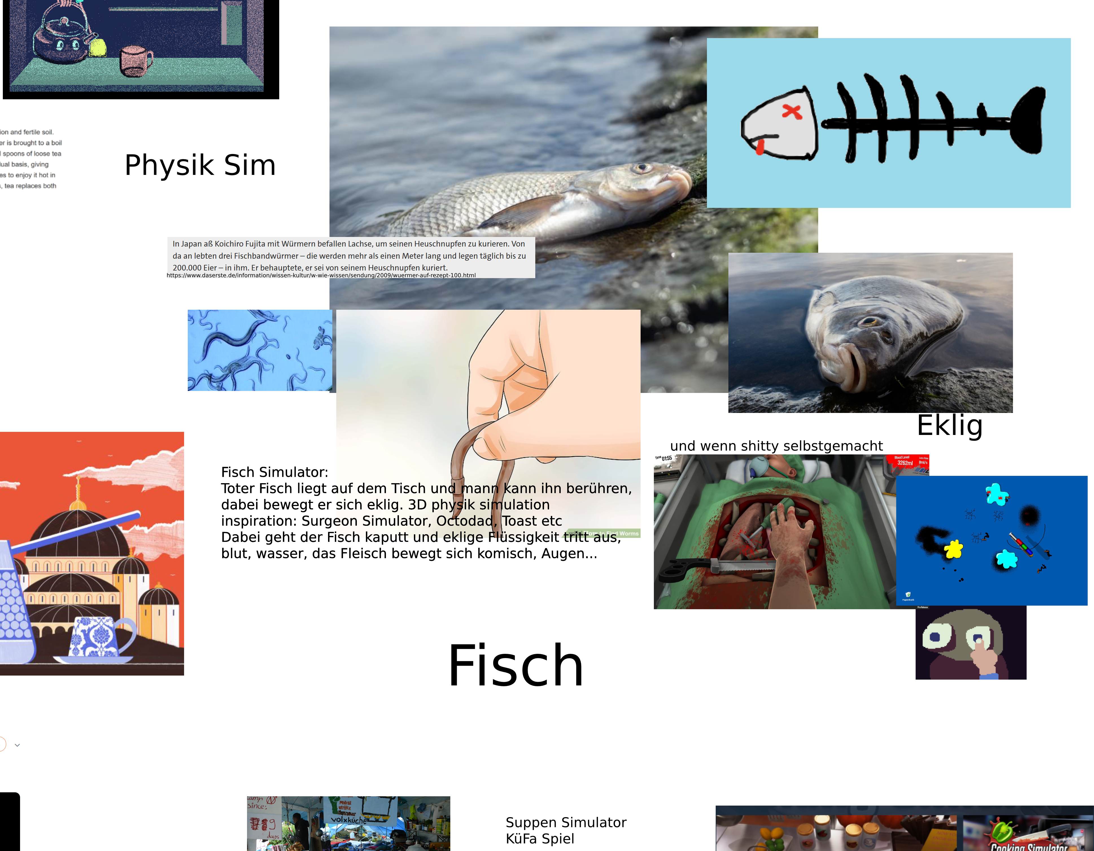
Click The Fish

Slide 3
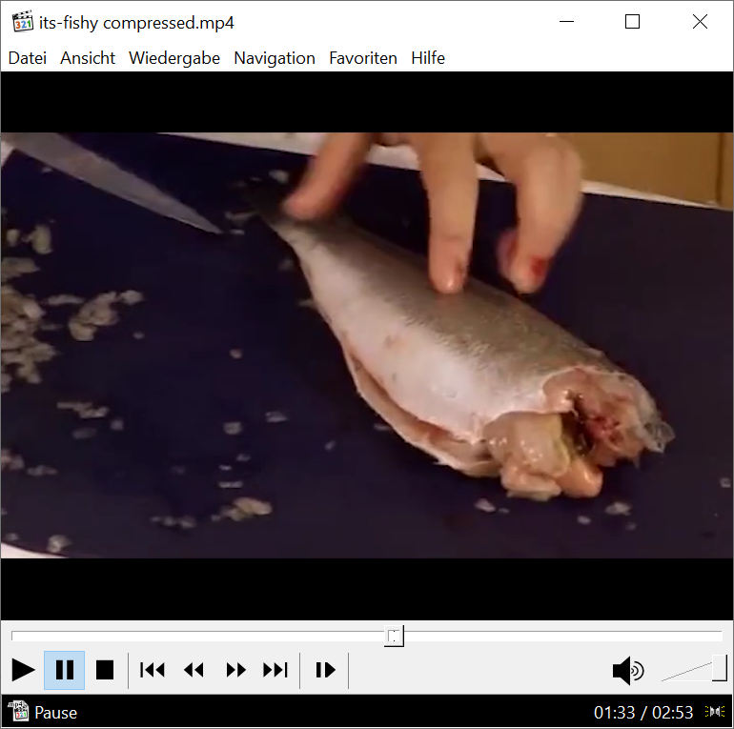
Gefühl für den Fisch
Super absurd so an einem Lebewesen herumzuschnippeln,
während es herumglitscht
How to prepare a whole fish - GoodFood.com - BBC Food
Jonas “close up cooking cut”
Was fühl ich wenn die Fischhaut aufgeht und die inneren Teile herausquellen?

Slide 4
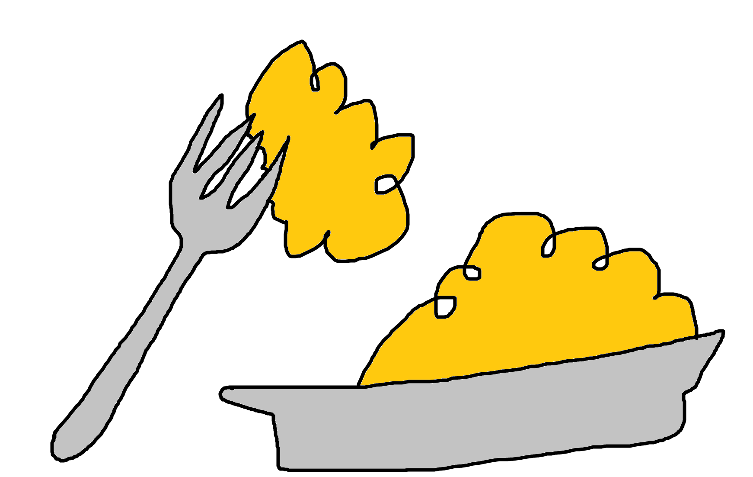
Essens-Experimentiere
Natürliches “Sandbox” Game
Mit dem Essen spielt man nicht!

Slide 5

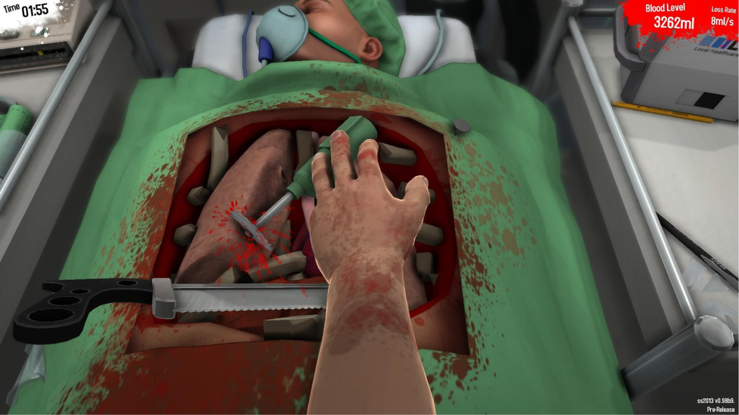
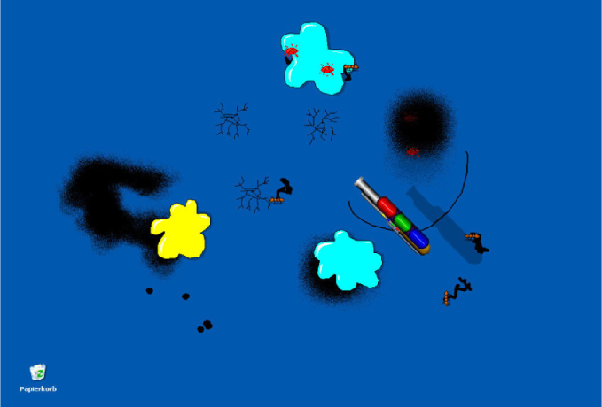
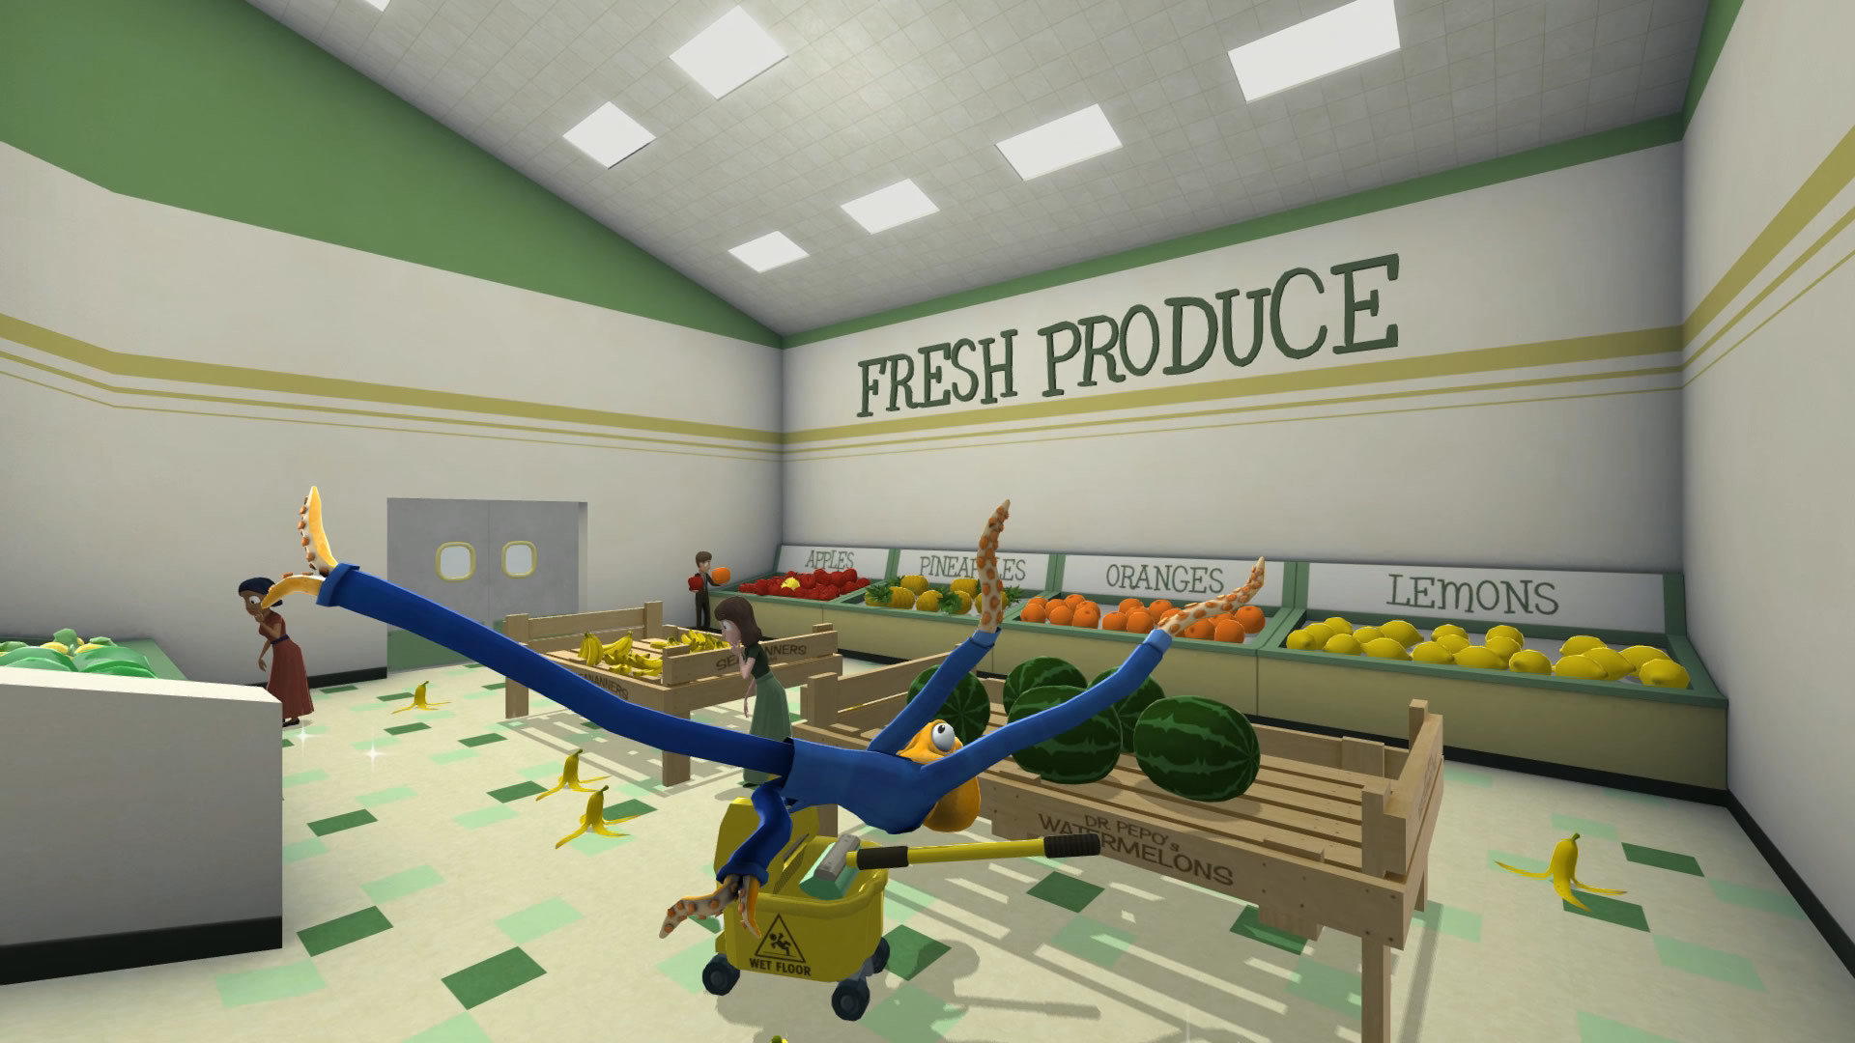
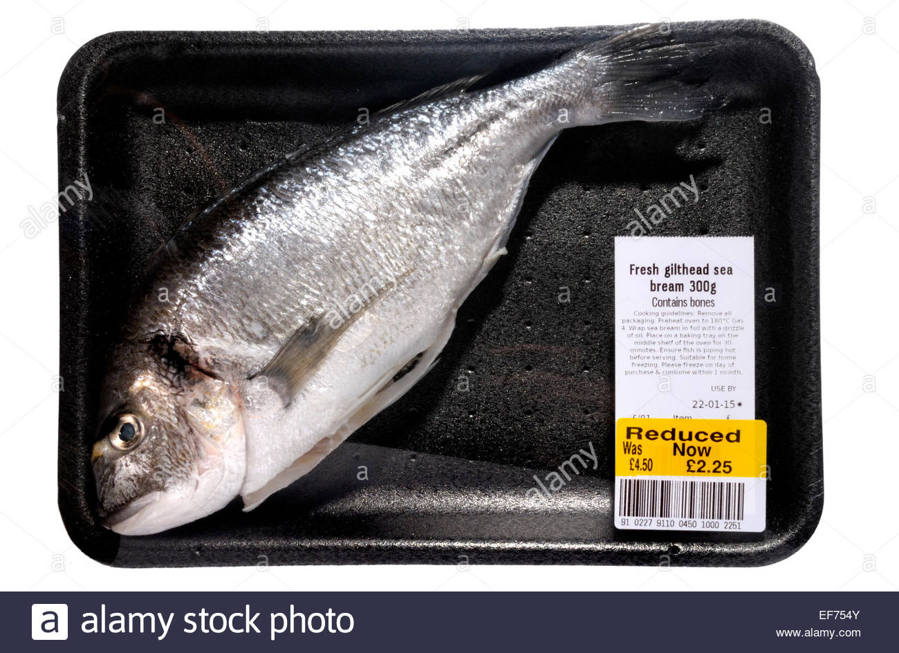
+

Slide 6
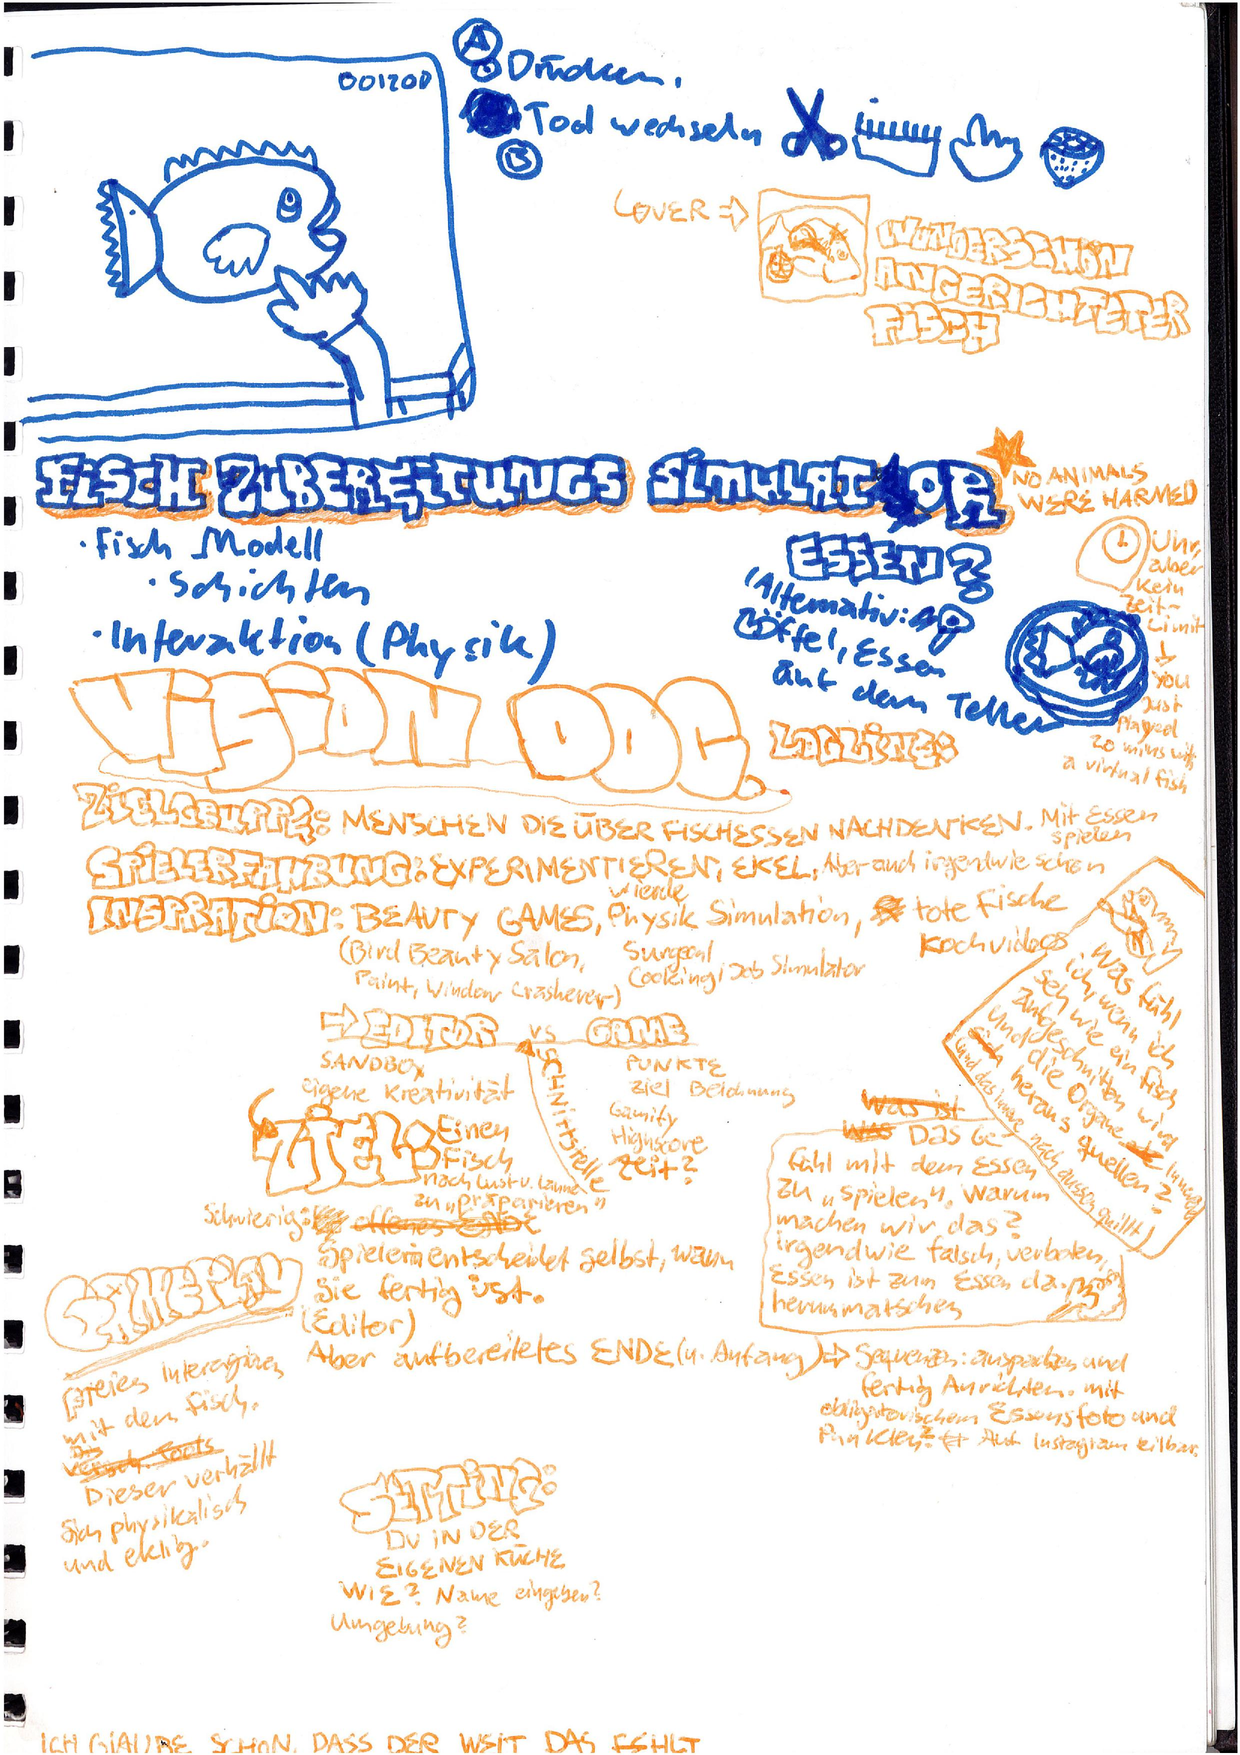

Slide 7
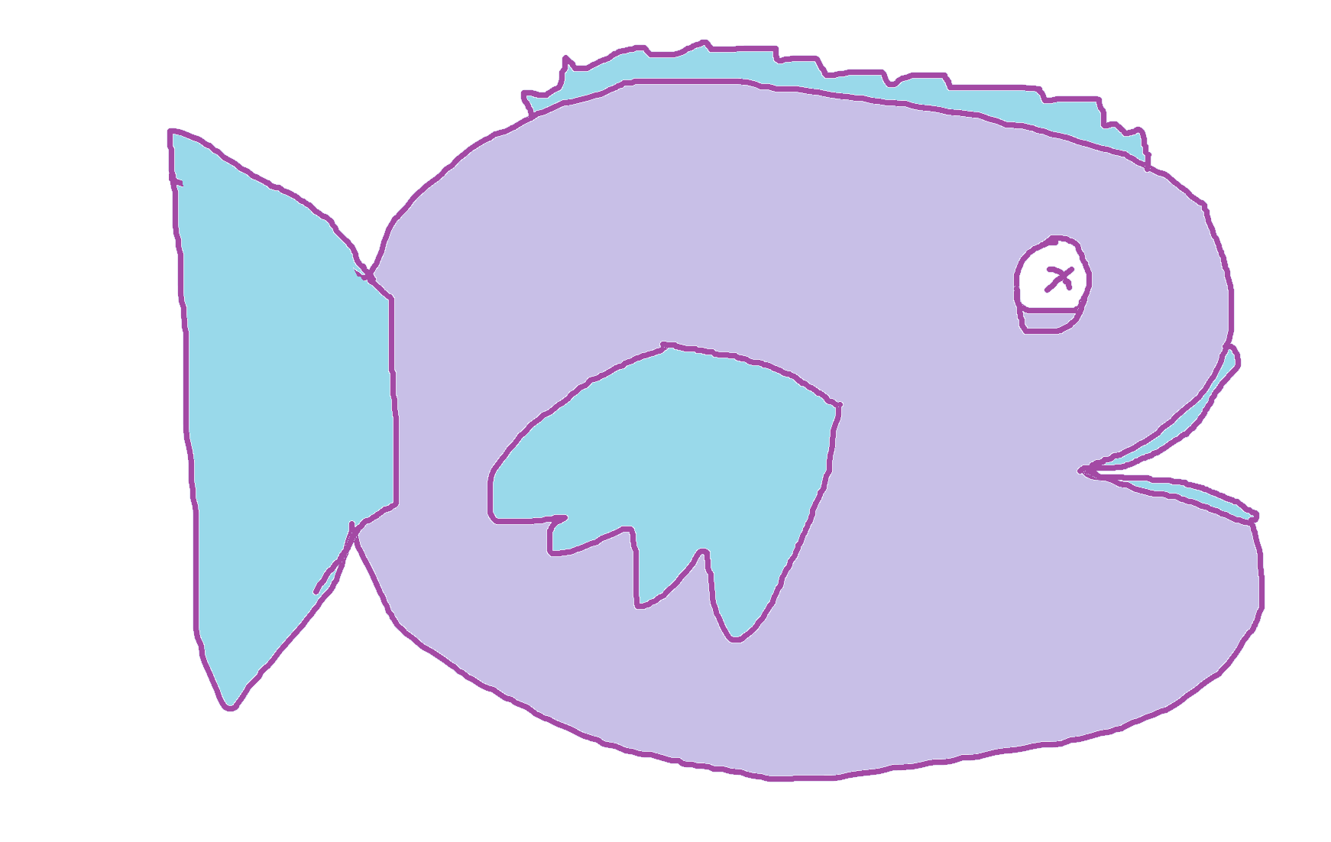

Slide 8
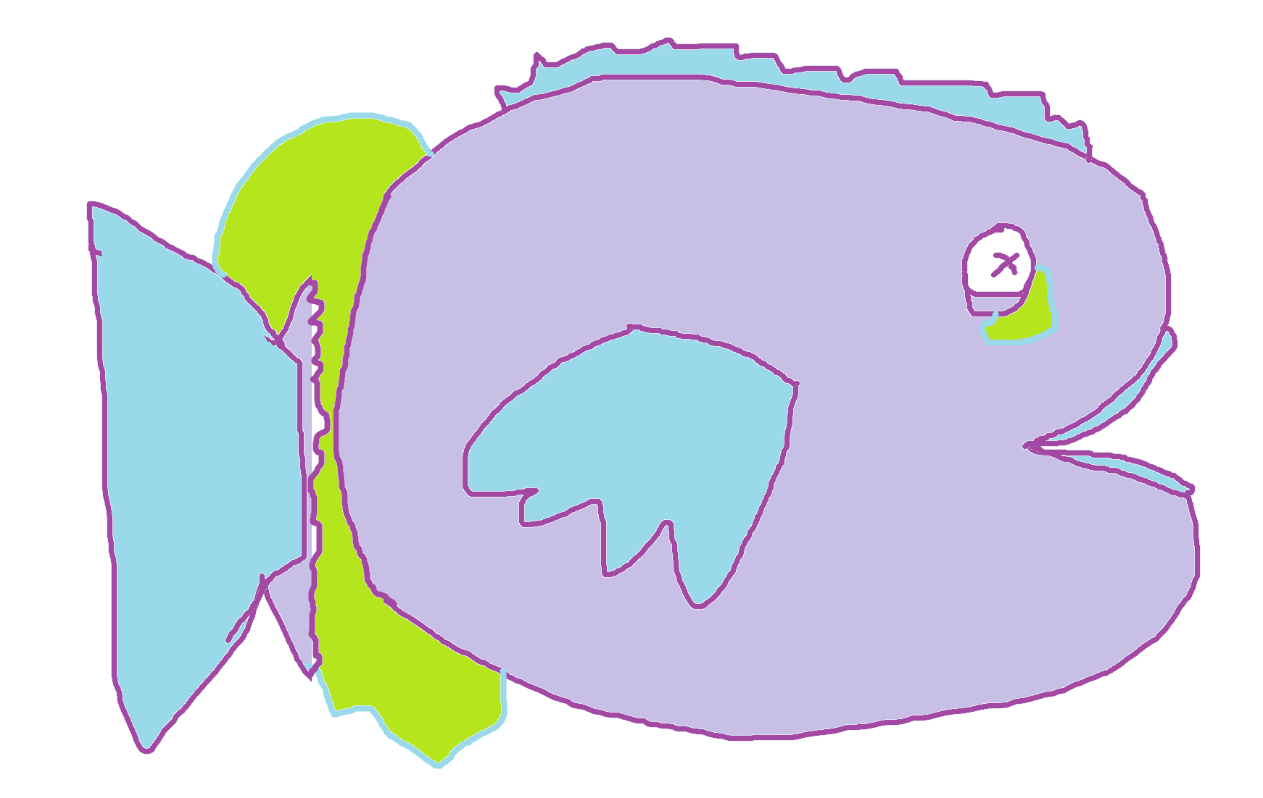

Slide 9
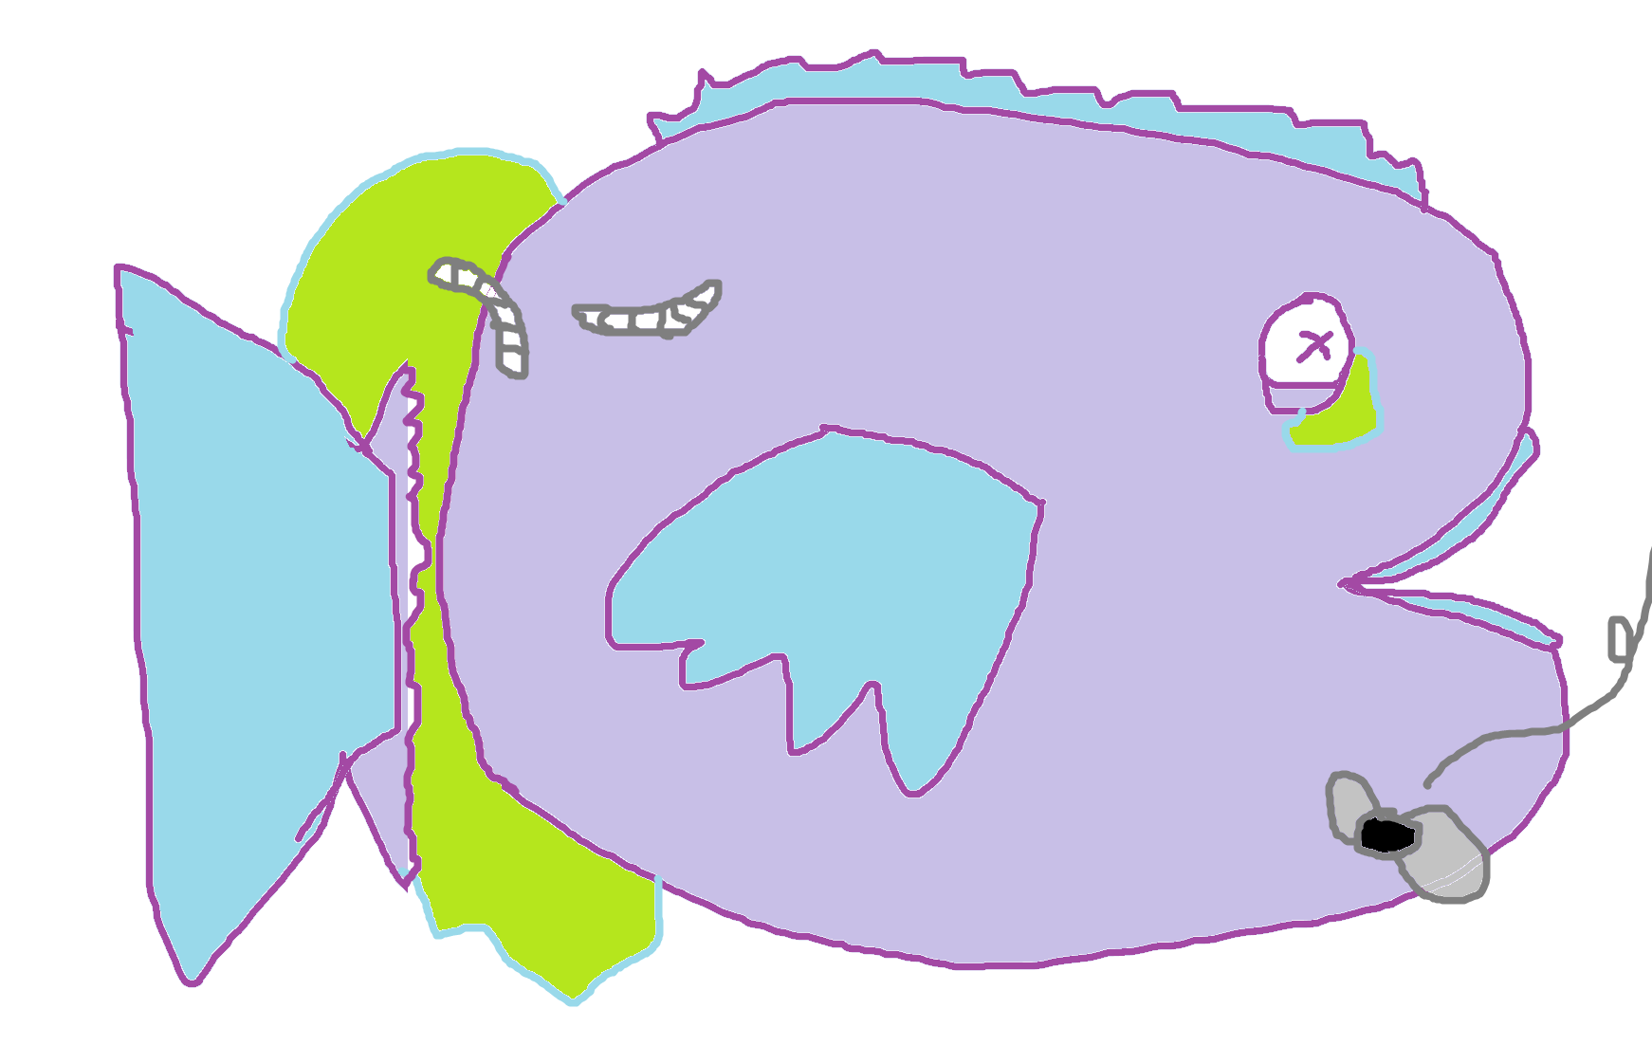

Slide 10
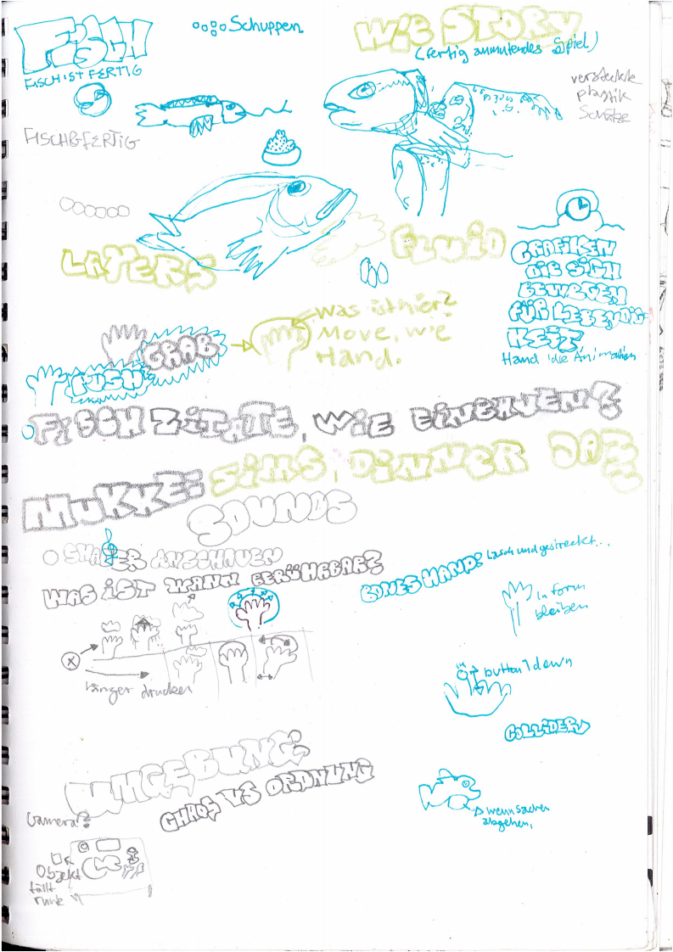

Slide 11
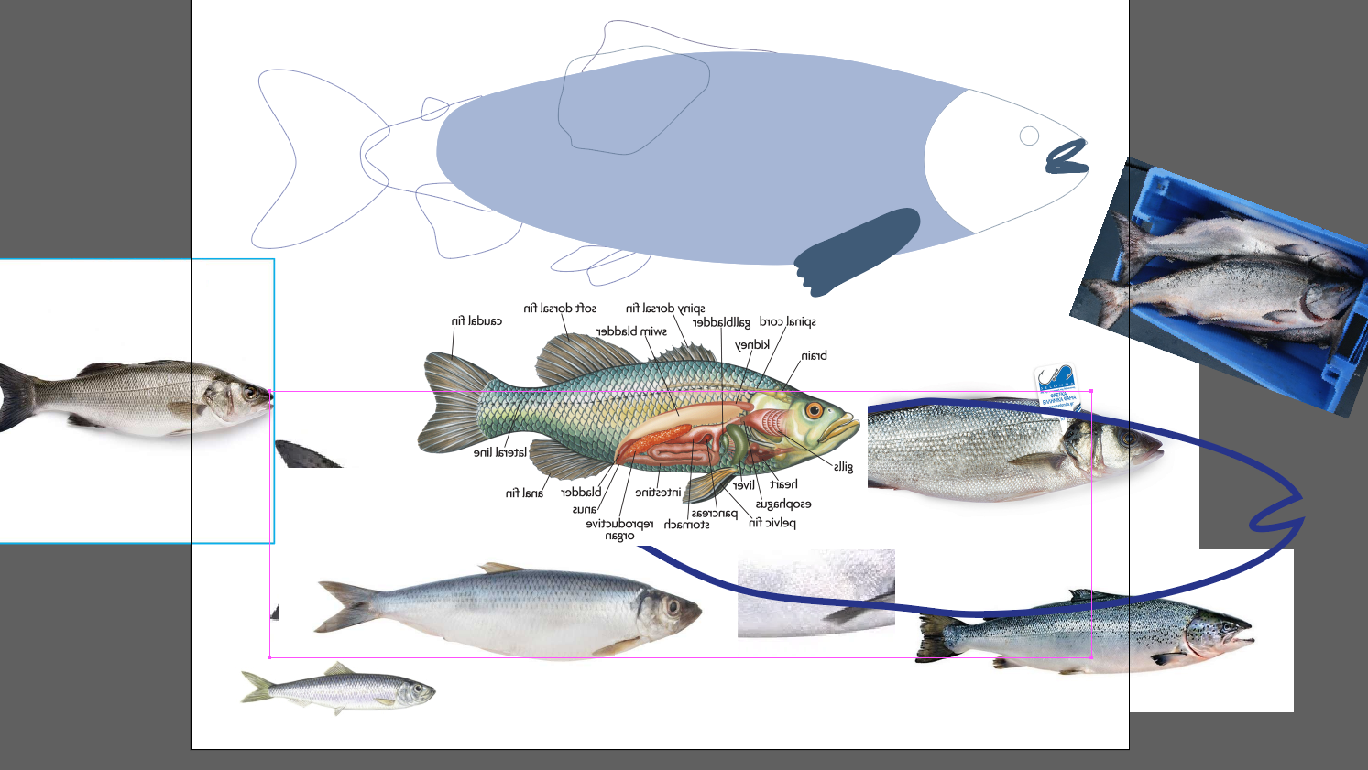

Slide 12
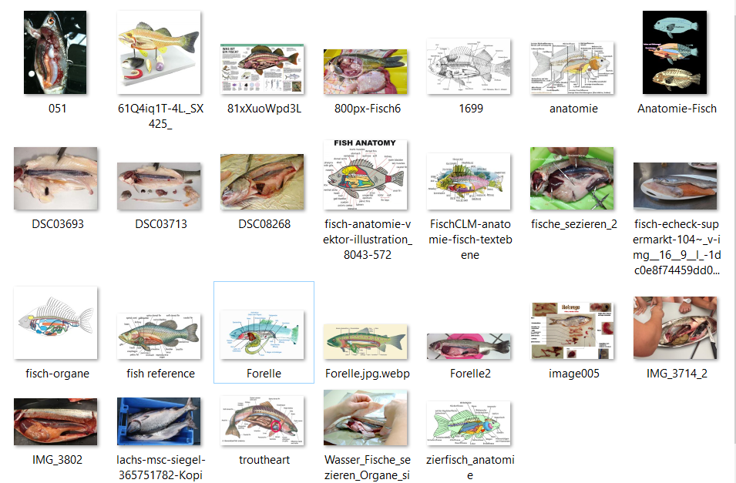

Slide 13
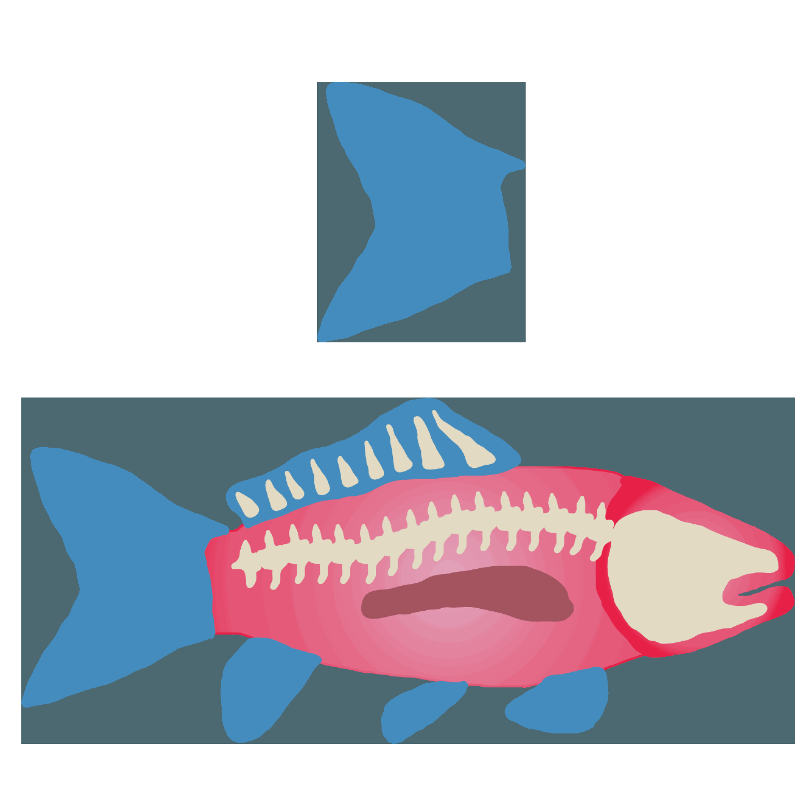
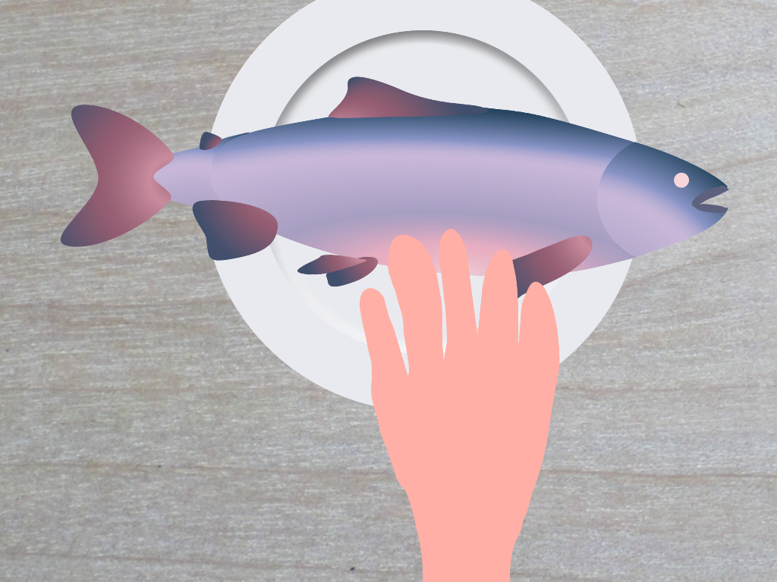

Slide 14
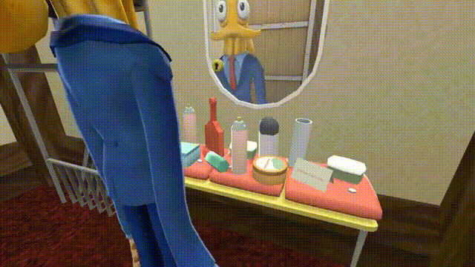
Hand me the fish

Slide 15
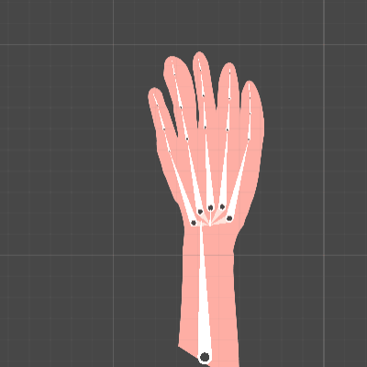
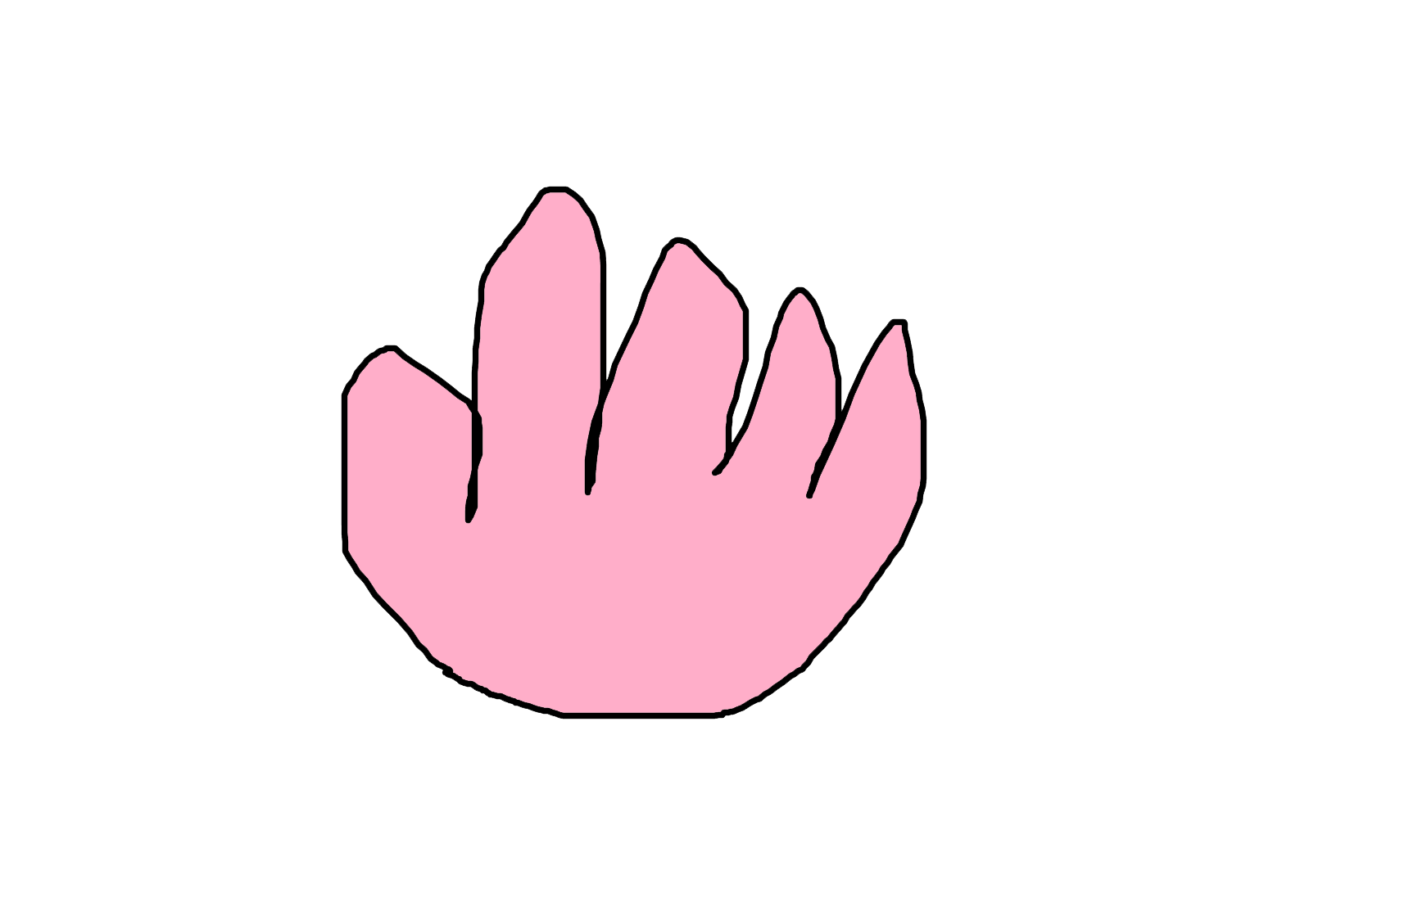

Slide 16
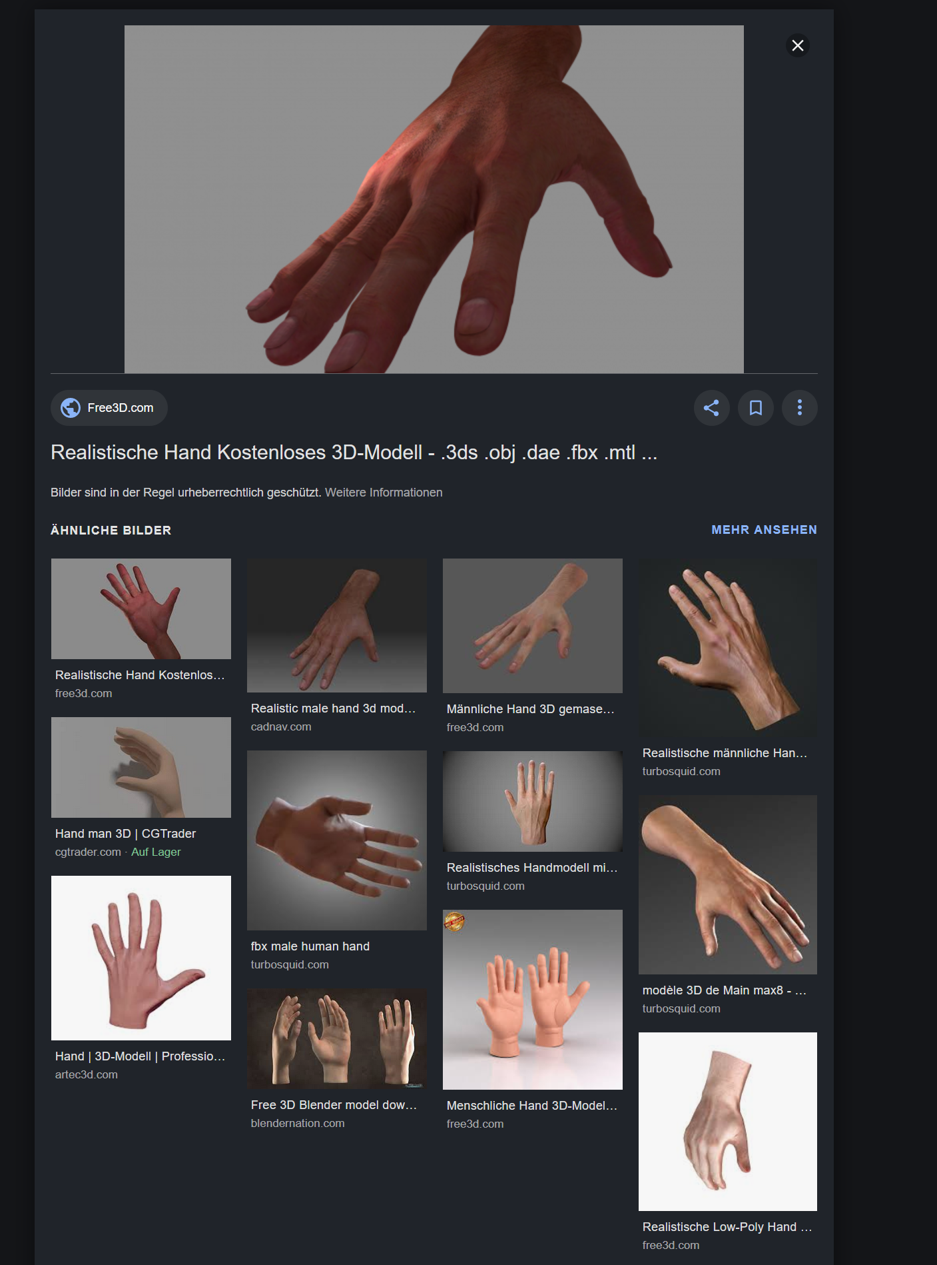

Slide 17
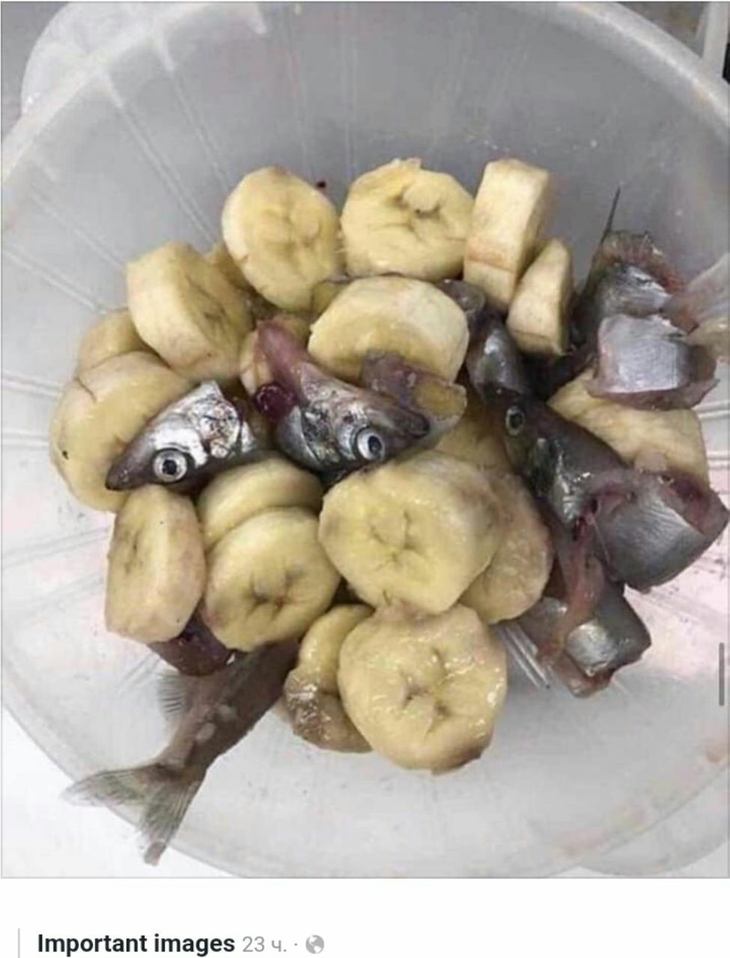
Feature Liste
Softbody Physik
Ragdoll
Verschiedene benutzbare Tools
Realistische Modelle
Flüssigkeit austreten -> Partikel System
Kamera
Punkte System → Punkte bei Collision
Foto Feature → Handy in der Hand
teilbar in sozialen Medien
Soundtrack, mit Radio
Fisch zerlegbar machen → Fischteile in Fischteilen, Skelett
Umgebung interagierbar machen → Zitrone, Salat, Geschirr, Tischdecke
Umgebung lebendig machen → Animationen
Menuscreen als Handy?
Fisch Synthesizer
Zeitlupe bei „kritschen Treffer“
Intro → Hand und Fisc mit Teller kommen ins Bild
Fischzitate einbauen
Fischvariationen → random Farbe
Unterschiedliche Fische → Fischvariation in Farbe
Material, Shader, Reflektionen, Glibber, Fake 3d
Oh ich muss noch den build rendern

Slide 18
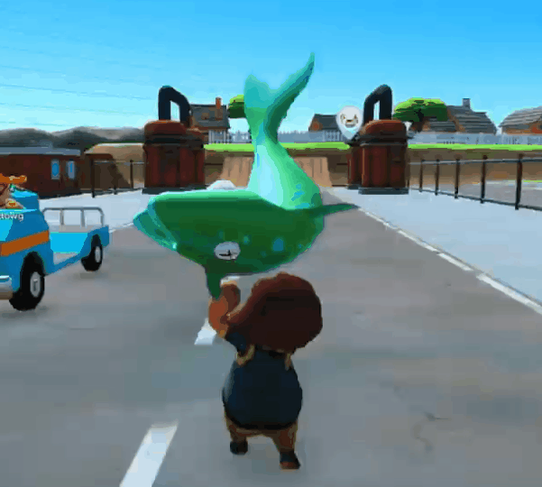
Fisch handling

Slide 19
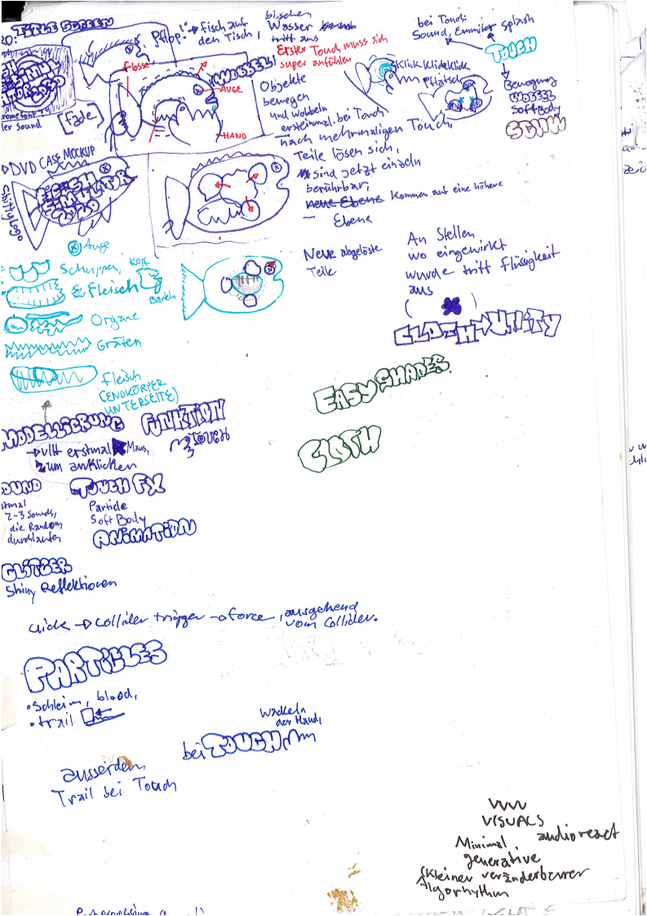

Slide 20
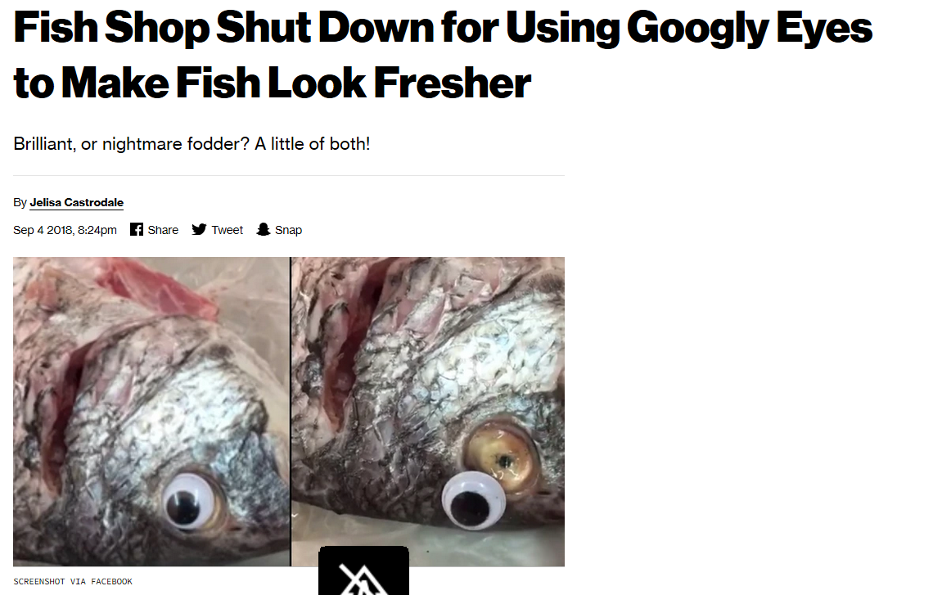
Gib Flosse!
(gif von abgehenden FischTeilen)

Slide 21
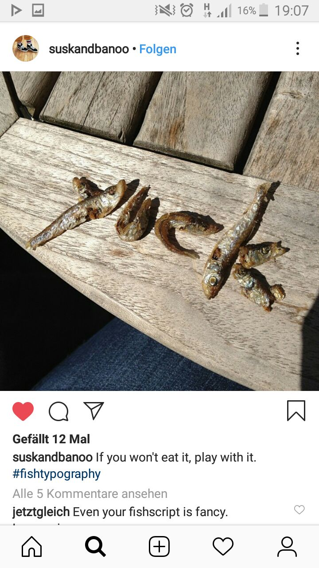
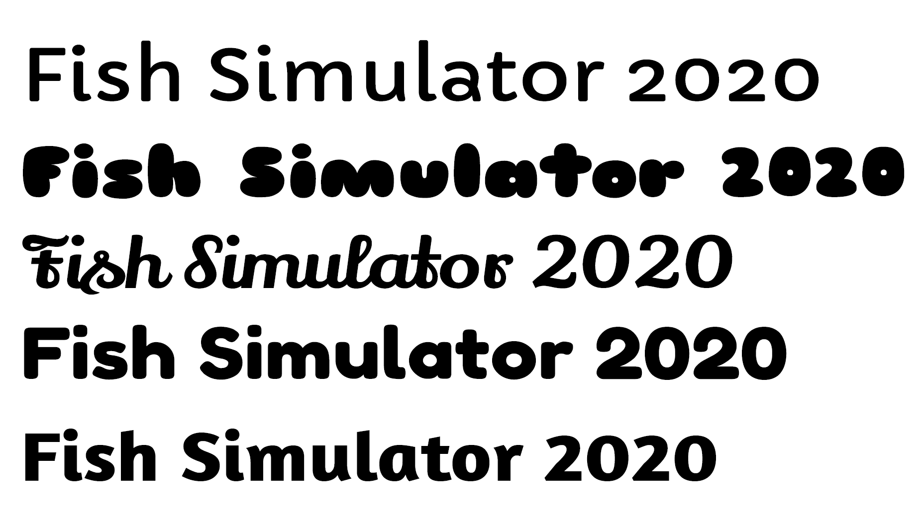
Typo

Slide 22


Slide 23



Slide 24
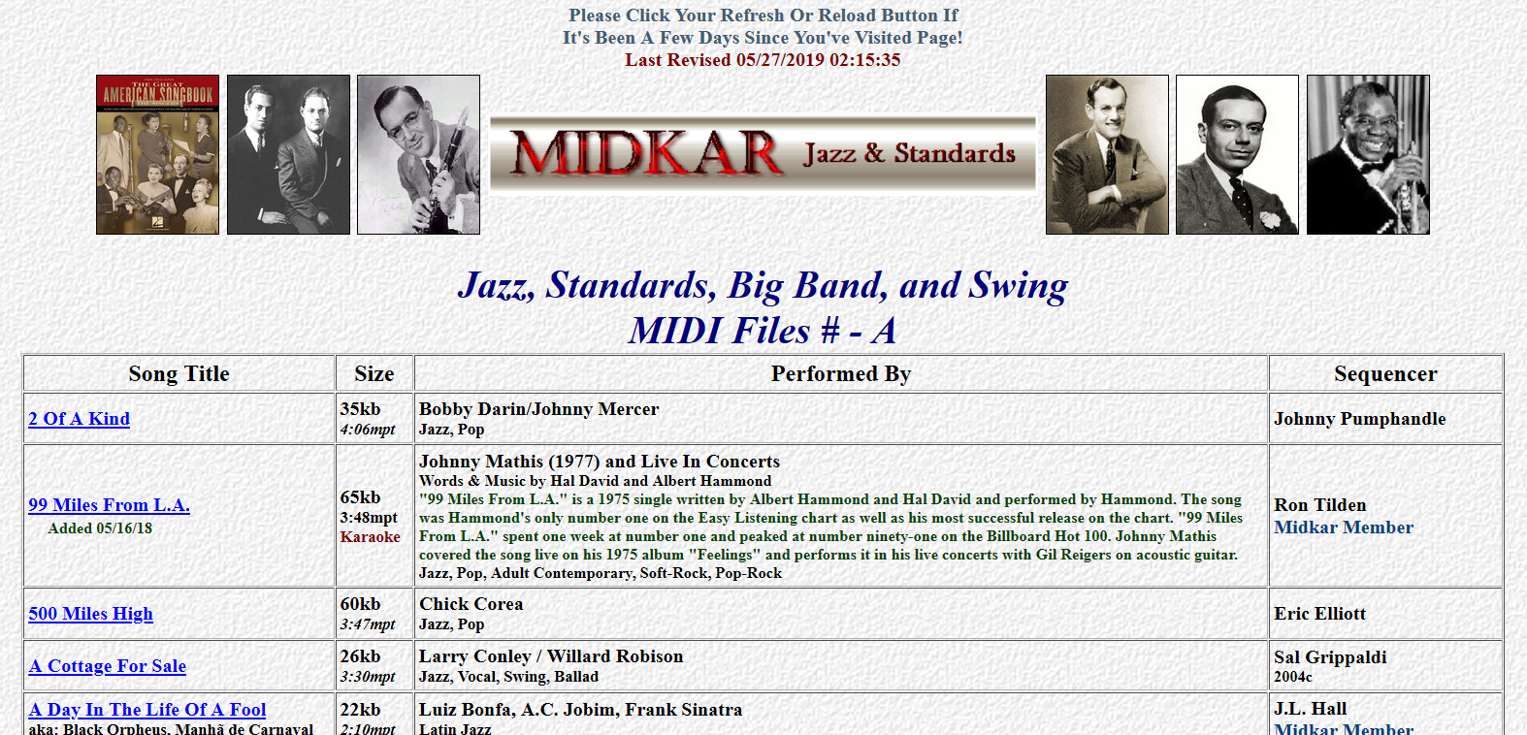
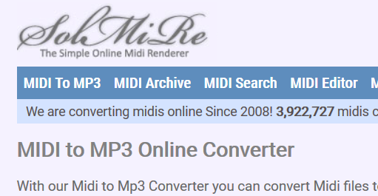
+SoundEffecte
Freesound.org
BrowserSoundeffectTools
+8bitVersionSamplerLp
http://midkar.com/jazz/jazz_01.html
Midi Jazz Noten aus dem internet in mp3 umwandeln
https://solmire.com/midi-to-mp3
Audio

Slide 25
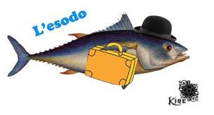

Slide 26
In Aussicht

Slide 27
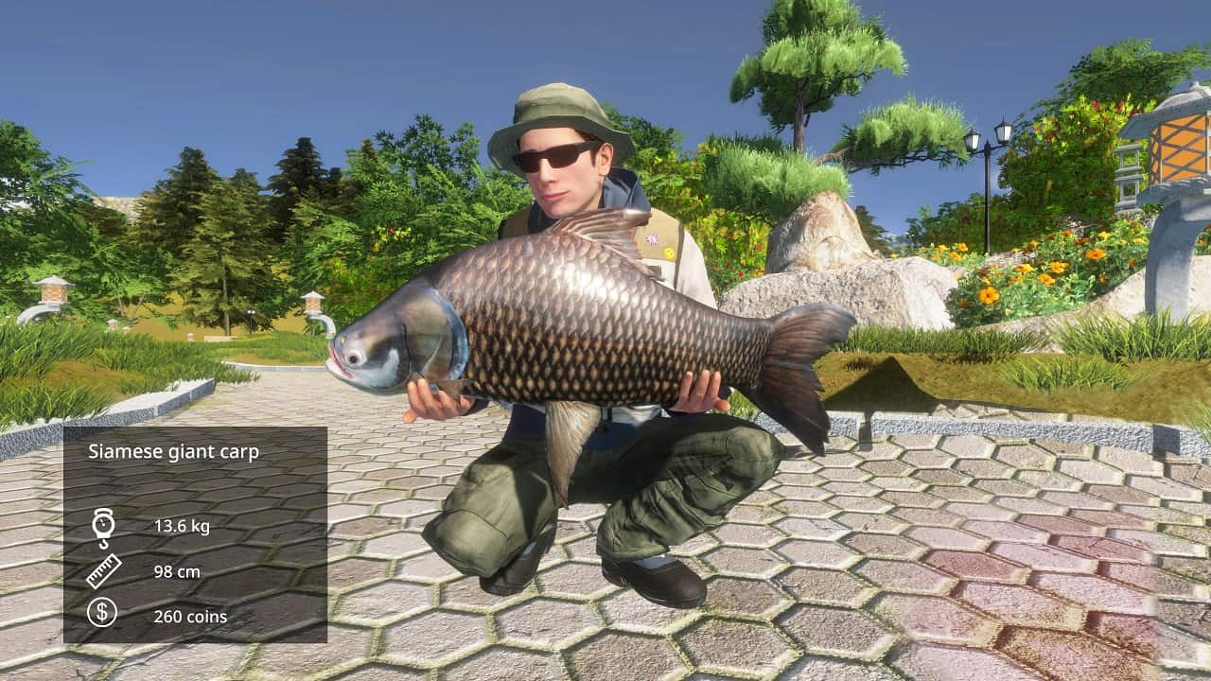
Score, Photo, Trophäen

Slide 28
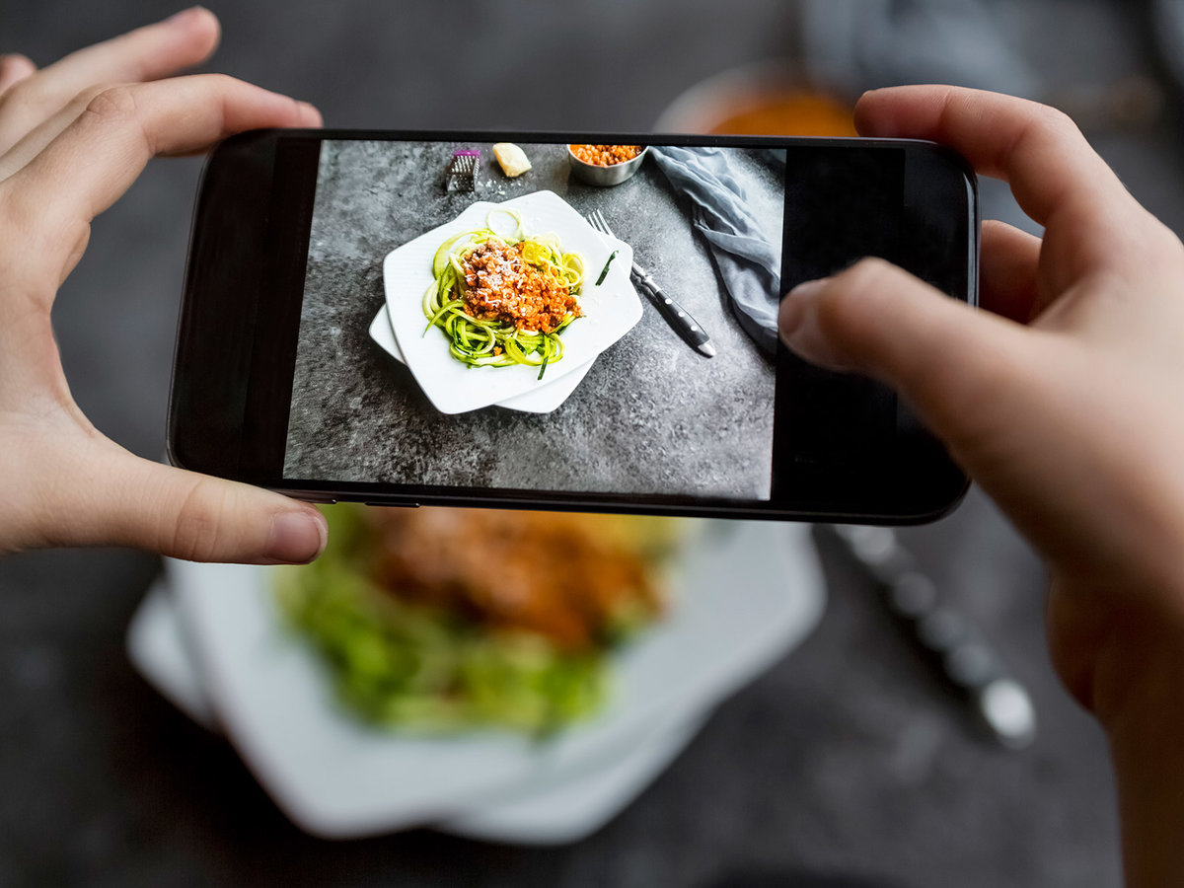
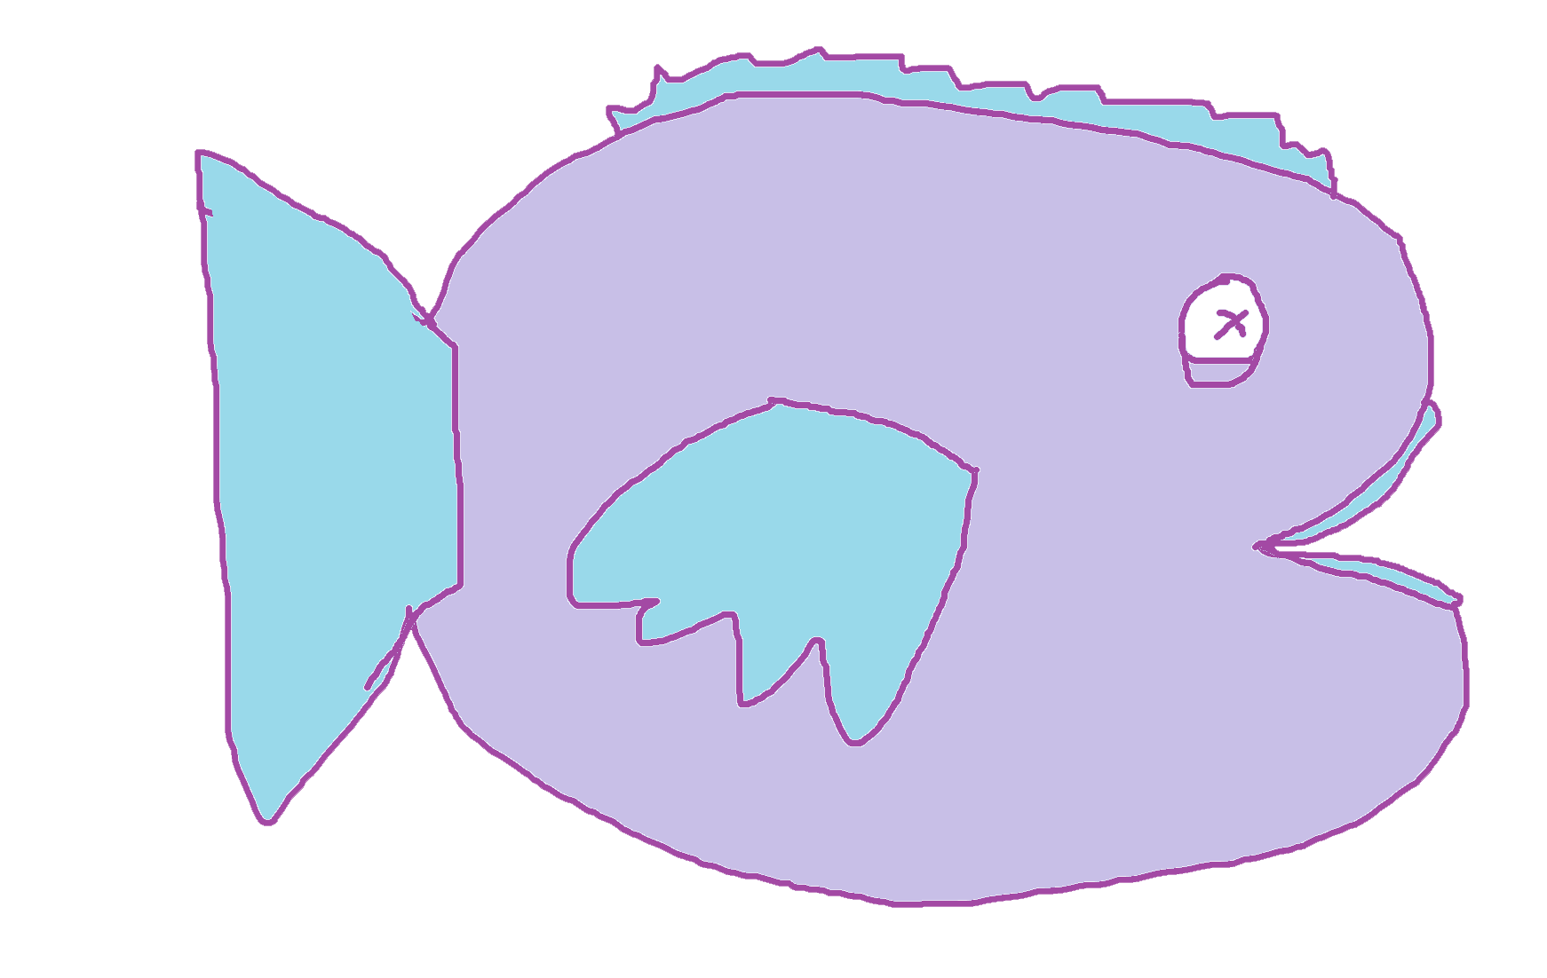
Menu
Radio
Intro
Screenshots. Telefon
Punkte
Augmented Reality

